Slide 1
Актуальные вопросу по учету поступлений в бюджетную систему Российской Федерации и их распределению между бюджетами бюджетной системы Российской Федерации
Начальник отдела организации распределения поступлений между бюджетами Управления совершенствования функциональной деятельности
Н.Г. Кобзева

Slide 2
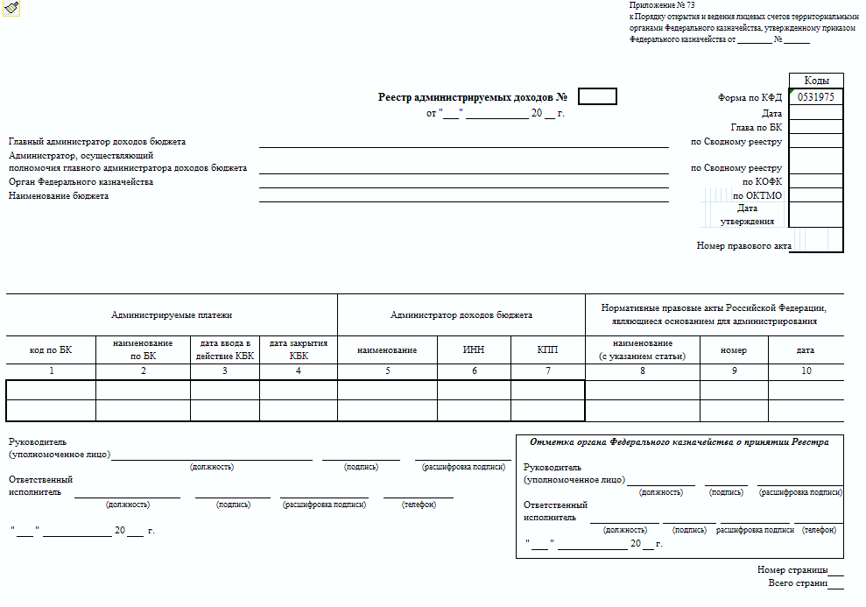

Проект приказа Федерального казначейства «О порядке открытия и ведения лицевых счетов территориальными органами Федерального казначейства»
Реестр администрируемых доходов

Slide 3

Порядок заполнения Реестра администрируемых доходов
В заголовочной части Реестра администрируемых доходов:
номер документа, который проставляется клиентом и должен быть уникальным в течение текущего финансового года;
дата, на которую сформирован документ, с отражением ее в кодовой зоне. Дата заполнения документа должна быть не позднее даты текущего рабочего дня;
по строке «Главный администратор доходов бюджета» - полное наименование главного администратора доходов бюджета в соответствии с его наименованием в Сводном реестре, с отражением в кодовой зоне соответствующей ему главы по бюджетной классификации Российской Федерации и соответствующего ему кода по Сводному реестру;
по строке «Наименование бюджета» - наименование соответствующего бюджета ;
«Номер правового акта» - номер правового акта (правовых актов) главного администратора доходов бюджета с отражением в кодовой зоне даты его (их) утверждения. При наличии у главного администратора доходов бюджета нескольких утвержденных правовых актов они указываются через точку с запятой «;».
В табличной части Реестра администрируемых доходов:
в графах 1 и 2 - коды бюджетной классификации с учетом кода главы главного администратора доходов бюджета и кодов подвидов доходов и их наименование в соответствии с указаниями о порядке применения бюджетной классификации Российской Федерации на текущий финансовый год (для источников доходов бюджетов субъектов Российской Федерации (местных бюджетов) коды бюджетной классификации указываются с учетом подвидов доходов бюджетов, установленных финансовыми органами субъектов Российской Федерации (местных бюджетов);
в графе 3 – дата ввода в действие кода бюджетной классификации;
в графе 4 – дата закрытия кода бюджетной классификации;
в графах 5, 6, 7 - полное наименование администратора доходов бюджета, его ИНН и КПП. Главный администратор доходов федерального бюджета указывает наименования, ИНН и КПП всех подведомственных ему администраторов доходов бюджета, в том числе в соответствии с нормативными правовыми актами подведомственных администраторов доходов бюджета с полномочиями главного администратора доходов бюджета.
в графах 8, 9, 10, - наименование нормативных правовых актов Российской Федерации, устанавливающих источник доходов бюджетов, их номер и дата.

Slide 4






Особенности заполнения Реестра администрируемых доходов главными администраторами доходов бюджета, у которых есть подведомственные АДБ, включенные в Сводный реестр, содержащий сведения ограниченного доступа
графа 5 «Наименование администратора доходов бюджета» не заполняется;
графа 6 «ИНН администратора доходов бюджета» не заполняется;
графа 7 «КПП администратора доходов бюджета» не заполняется;
могут быть не указаны номер и дата правового акта ГАДБ;
графы 8, 9, 10 - наименование нормативного правового акта Российской Федерации, устанавливающего источник доходов бюджетов, его номер и дата, не указываются, если указанная информация носит конфиденциальный характер или содержит сведения, составляющие государственную тайну.
Главные администраторы доходов бюджета, у которых есть подведомственные администраторы доходов бюджета, включенные в Сводный реестр, содержащий сведения ограниченного доступа, предоставляют в орган Федерального казначейства отдельный Реестр администрируемых доходов по таким администраторам доходов бюджета.

Slide 5







Изменения в технологии обработки Реестра администрируемых доходов
СПРАВОЧНИК МОУ ФК «Закрепление КБК за администраторами»
Правовой акт
Открытие л/сч АДБ
Переоформление л/сч АДБ
МОУ ФК, УФК по субъектам РФ
Закрытие л/сч АДБ
ГАДБ
не позднее пяти рабочих дней после утверждения ГАДБ правовых актов, наделяющих участников бюджетного процесса полномочиями администратора доходов бюджета, с указанием администрируемых ими доходов и соответствующих кодов бюджетной классификации, либо внесения в них изменений
Реестр администрируемых доходов, содержащий соответствующие изменения

Slide 6


Порядок предоставления Реестр администрируемых доходов ГАДБ ФБ, у которых есть подведомственные АДБ, включенные в закрытую часть Сводного реестра
Справочник «Закрепление КБК за АДБ»
Реестр может быть сформирован ГАДБ ФБ в стороннем ППО либо в ППО «СУФД» в соответствии с Требованиями
изменение записей справочника «Закрепление КБК за АДБ» по АДБ, включенным в открытую часть Сводного реестра, не осуществляется.
ГАДБ ФБ
Контроль пройден
МОУ ФК
Специалист МОУ ФК
загружает Реестр в ППО «АСФК»
открытого контура
Реестр
УФК по субъектам РФ
Особенности:
графы 5, 6, 7 не заполняются;
могут быть не указаны номер и дата правового акта ГАДБ;
графы 8, 9, 10 не заполняются, если указанная информация носит конфиденциальный характер или содержит сведения, составляющие государственную тайну.
Справочник «Реестры АД»
СПР
Закрепление КБК, для которых не указаны реквизиты АДБ, осуществляется за АДБ, подведомственными ГАДБ, для которых открыты лицевые счета АДБ в текущем УФК и которые включены в закрытую часть Сводного реестра.

Slide 7

Изменения в приказ Министерства финансов Российской Федерации от 12 ноября 2013 г. № 107н «Об утверждении Правил указания информации в реквизитах распоряжений о переводе денежных средств в уплату платежей в бюджетную систему Российской Федерации»
Изменение положений по указанию информации при составлении распоряжений о переводе денежных средств в уплату страховых взносов (в соответствии с положениями федерального закона от 03.07.2016 № 243-ФЗ ««О внесении изменений в части первую и вторую Налогового кодекса Российской Федерации в связи с передачей налоговым органам полномочий по администрированию страховых взносов на обязательное пенсионное, социальное и медицинской страхование»);
Дополнение новыми положениями, устанавливающими правила по заполнению распоряжений о переводе денежных средств в счет уплаты платежей в бюджетную систему Российской Федерации за плательщика третьими лицами ( в соответствии с планируемыми изменениями в Налоговый кодекс Российской Федерации);
Введение дополнительного типа идентификатора сведений о физическом лице – номер мобильного телефона;
Установление указания в реквизите «105» распоряжения о переводе денежных средств значение кода ОКТМО, состоящего из 8 знаков (цифр) (исключено указание 11 знаков);
Исключение положений по указанию информации при составлении распоряжений о переводе денежных средств в уплату государственных и муниципальных услуг, предусмотренных Федеральным законом от 27.07.2010 № 210-ФЗ «Об организации предоставления государственных и муниципальных услуг», с перенесением указанных норм в Положение об особенностях расчетного и кассового обслуживания территориальных органов Федерального казначейства, финансовых органов субъектов Российской Федерации (муниципальных образований) и органов управления государственными внебюджетными фондами Российской Федерации, утвержденным Центральным Банком Российской Федерации и Министерством финансов Российской Федерации от 18.02.2014 № 414-П/8н.

Slide 8
Заполнение распоряжения о переводе денежных средств в бюджетную систему Российской Федерации (за исключением таможенных платежей) законными или уполномоченными представителями и иными лицами
ИНН (60), КПП (102) плательщика, чья обязанность по уплате платежей в бюджетную систему Российской Федерации исполняется
Плательщик (8):
Для юридических лиц
–наименование юридического лица, исполняющего обязанность плательщика по уплате платежей, в скобках наименование плательщика, чья обязанность исполняется
Для физических лиц – фамилию, имя отчество физического лица, исполняющего обязанность плательщика по уплате платежей , в скобках - фамилию, имя, отчество плательщика, чья обязанность исполняется
(если лицевой счет открыт в органах Федерального казначейства (финансовых органах), то после информации в соответствии с Положение № 414-П/8н, в скобках указывается наименование плательщика, чья обязанность исполняется)
Назначение платежа (24):
Уполномоченные представители, исполняющие обязанность налогоплательщика по уплате платежей в указывают номер и дату нотариально заверенной доверенности

Slide 9



Дополнение перечня статусов плательщика и идентификатор сведений о физическом лице
Изменение в реквизите 101
Реквизит 101 распоряжения «Статус плательщика»:
«27» – кредитные организации (филиалы кредитных организаций), составившие распоряжение о переводе денежных средств, перечисленных из бюджетной системы Российской Федерации, не зачисленных получателю и подлежащих возврату в бюджетную систему Российской Федерации
«28» – законный или уполномоченный представитель
налогоплательщика;
«29» – иные лица – юридические лица;
«30» – иные лица – физические лица.
Реквизит 105 распоряжения (ОКТМО):
Указывается ОКТМО муниципального образования (межселенной территории), состоящий из 8-ми знаков
Реквизит 108 распоряжения:
Идентификатор сведений о физическом лице:
«27» - номер мобильного телефона
Изменение в реквизите 105
Изменение в реквизите 108

Slide 10
Изменения в Порядок учета Федеральным казначейством поступлений в бюджетную систему Российской Федерации и их распределения между бюджетами бюджетной системы Российской Федерации, утвержденный приказом Министерства финансов Российской Федерации от 18.12.2013 № 125н
 | Определение действий органа Федерального казначейства по взаимодействию с администратором доходов бюджета и банком по уточнению реквизитов расчетных документов (в том числе платежных поручений на общую сумму с реестром).
 | Изменение требования к реквизиту 105 «ОКТМО» расчетного документа, поступившего в качестве приложения к выписке банка
 | Изменение порядка возврата невыясненных поступлений, зачисляемых в федеральный бюджет, по заявлению плательщика.
 | Предоставление финансовому органу информации о перечислениях в местные бюджеты в разрезе типов муниципальных образований
 | Изменение порядка учета налоговых платежей, зачисленных на единый счет бюджета и полностью подлежащих зачислению в данный бюджет.
 | Устанавливается срок действия документов (10 календарных дней со дня, следующего за днем их составления) для Уведомления об уточнении вида и принадлежности платежа, решениях о зачете излишне уплаченных (взысканных) сумм налогов и сборов, пеней, штрафов, а также подлежащих возмещению сумм налогов и сборов, представленные налоговыми органами, и Уведомления о межрегиональном зачете, поступившие в орган Федерального казначейства
 | Устанавливается условие, при котором администратор доходов бюджета вправе в пределах текущего финансового года уточнить код бюджетной классификации (код цели), по которому операция возврата была отражена на лицевом счете администратора доходов бюджета.
 | Устанавливается право администратора доходов бюджета представить Уведомление об уточнении вида и принадлежности платежа по поступлениям, зачисленным на единый счет бюджета государственного внебюджетного фонда (бюджета субъекта Российской Федерации (местного бюджета)), на код бюджетной классификации невыясненных поступлений, зачисляемых в федеральный бюджет, при условии, что есть основания для отнесения такого платежа к налогам, сборам и иным платежам, подлежащим перечислению в бюджет.

Slide 11

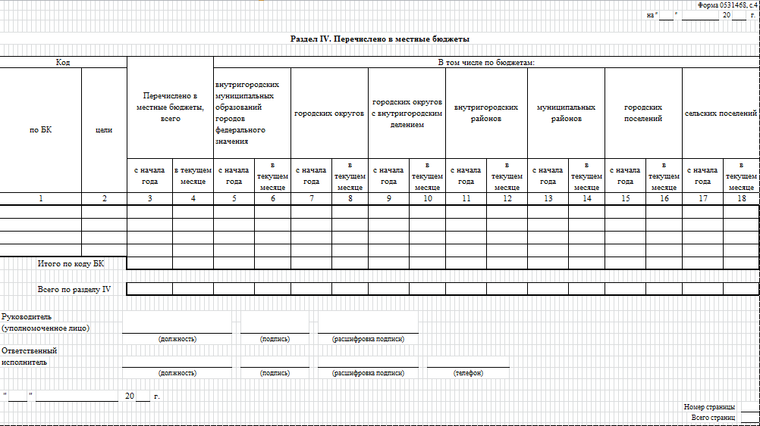
Изменения в Порядок учета Федеральным казначейством поступлений в бюджетную систему Российской Федерации и их распределения между бюджетами бюджетной системы РФ, утвержденный приказом Министерства финансов от Российской Федерации от 18.12.2013 125н
Раздел 4 Справки о перечислении в бюджеты

Slide 12
Изменение порядка возврата НВС ФБ по заявлению плательщика
СПРАВОААААААЧНИК МОУКУКУКУПРПРПРК «АДБКБК за администраторами»
Заявление о возврате
ТОФК
Плательщик
Все администраторы поступлений в бюджет, которым ранее направлялся Запрос на выяснение вида и принадлежности платежа, в том числе администратор поступлений в бюджет, указанный в заявлении плательщика в качестве получателя, которому предназначался платеж, предоставили Уведомления об уточнении вида и принадлежности платежа с отказом от принятия на учет данного поступления
Уведомления об отказе в принятии
на учет данного поступления от АДБ

Slide 13
Взаимодействие с администратором доходов бюджета и банком по уточнению реквизитов расчетных документов.
СПРАВОААААААЧНИК МОУКУКУКУПРПРПРК «АДБКБК за администраторами»
АДБ
запросы об уточнении реквизитов расчетных документов (в том числе платежных поручений на общую сумму с реестром),
ответы об уточнении реквизитов расчетных документов (в том числе платежных поручений на общую сумму с реестром)
запросы об уточнении реквизитов расчетных документов (в том числе платежных поручений на общую сумму с реестром) .
ответы об уточнении реквизитов расчетных документов на возврат средств плательщикам
Банк
ТОФК

Slide 14
Уточнение невыясненных поступлений бюджета субъекта РФ (местного бюджета) на невыясненные поступления, зачисляемые в федеральный бюджет
СПРАВОААААААЧНИК МОУКУКУКУПРПРПРК «АДБКБК за администраторами»
Уточнение в установленном порядке платежей, относящихся к налогам, сборам и иным платежам в бюджетную систему РФ
Уточнение платежей, НЕ относящихся к налогам , сборам и иным платежам в бюджетную систему РФ, с НВС бюджета субъекта (муниципального образования) на НВС ФБ
ФО субъекта РФ (муниципального образования)
ТОФК

